Slide 1
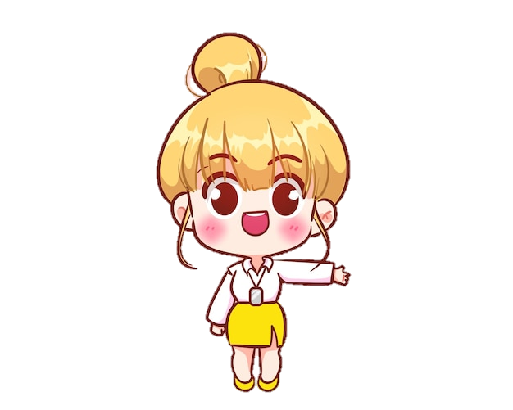

Slide 2











Notes:
Nhấn vào start để bắt đầu trò chơi

Slide 3


Notes:
Nhấn vào phím -> để cho cậu bé cướp biển di chuyển, nhấn vào rương để đến câu hỏi. Cứ tiếp tục cho đến rương kho báu cuối cùng, nhấn vào mũi tên để đến slide cuối.

Slide 4




Dấu câu nào đặt ở cuối câu hỏi?
Dấu chấm hỏi
Dấu chấm than
Dấu chấm
Dấu hai chấm
Notes:
Nhấn vào đáp án, nhấn vào rương kho báu để quay trở lại

Slide 5
Để ngăn cách trạng ngữ và cụm chủ ngữ, vị ngữ trong câu người ta dùng dấu câu gì?
Dấu ngoặc kép
Dấu chấm
Dấu hai chấm
Dấu phẩy
Notes:
Nhấn vào đáp án, nhấn vào rương kho báu để quay trở lại

Slide 6
Dấu câu nào đặt trước câu nói của nhân vật trong đoạn đối thoại?
Dấu gạch ngang
Dấu chấm hỏi
Dấu chấm
Dấu chấm than
Notes:
Nhấn vào đáp án, nhấn vào rương kho báu để quay trở lại

Slide 7



Slide 8







Slide 9

Biết thêm một công dụng của dấu ngoặc kép: dùng để đánh dấu tên tác phẩm (bài thơ, bài văn,...) hoặc tên tài liệu (tạp chí, báo,...)
Biết dùng dấu ngoặc kép đánh dấu tên tác phẩm, tài liệu khi viết.

Slide 11
1. Tên cuốn truyện, bài thơ, bài hát hay tạp chí, tờ báo có trong những câu dưới đây được đánh dấu bằng dấu câu nào?
a. Đến với “Dế Mèn phiêu lưu kí”, các bạn nhỏ được lạc vào thế giới của những loài vật gần gũi, thân thương.
b. Nhạc sĩ Trần Hoàn đã phổ nhạc bài thơ “Khúc hát ru những em bé lớn trên lưng mẹ” thành bài hát “Lời ru trên nương”.
c. Từ thuở ấu thơ, tôi đã có tạp chí“Văn tuổi thơ, báo “Nhi đồng” làm bạn đồng hành.

Slide 12
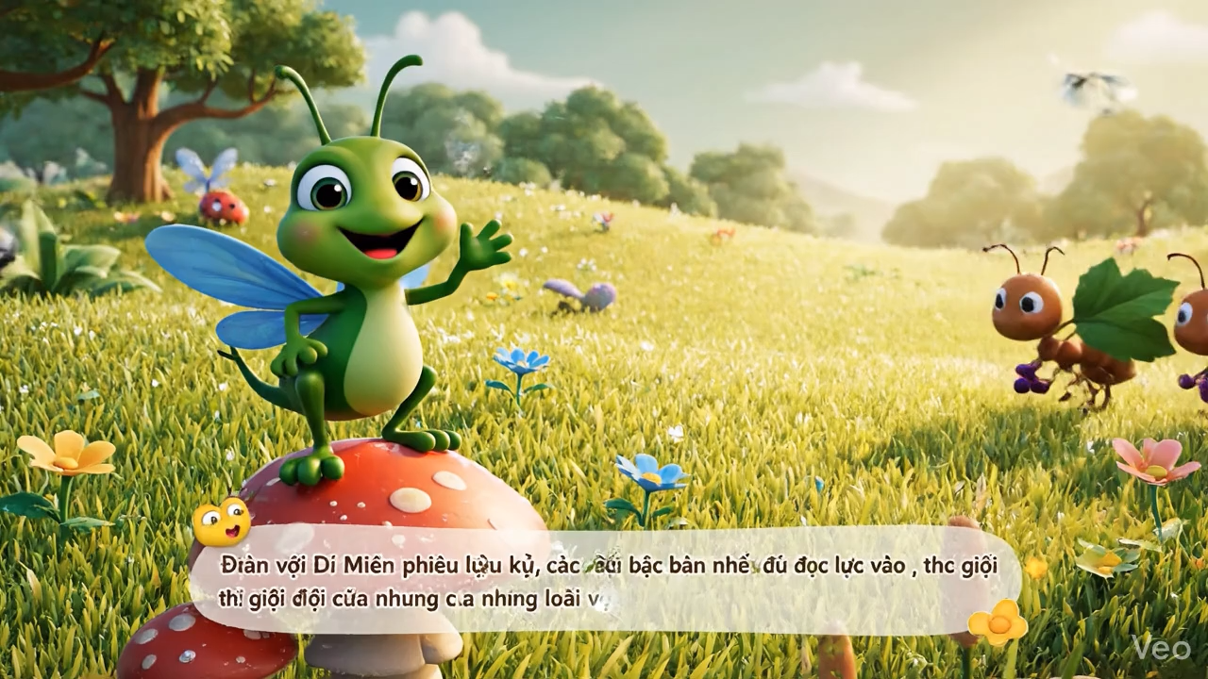
Đến với “Dế Mèn phiêu lưu kí”, các bạn nhỏ được lạc vào thế giới của những loài vật gần gũi, yêu thương.

Slide 13



Slide 14
Câu | Tên cuốn truyện, bài thơ, bài hát | Tên tạp chí, tờ báo | Dấu câu đánh dấu tên tác phẩm/ tài liệu
a. Đến với “Dế Mèn phiêu lưu kí”, các bạn nhỏ được lạc vào thế giới của những loài vật gần gũi, yêu thương. | Dế Mèn phiêu lưu kí |  | Dấu ngoặc kép
b. Nhạc sĩ Trần Hoàn đã phổ nhạc bài thơ “Khúc hát ru những em bé lớn trên lưng mẹ” thành bài hát “Lời ru trên nương”. | - Khúc hát ru những em bé lớn trên lưng mẹ - Lời ru trên nương |  | Dấu ngoặc kép
c. Từ thuở thơ ấu, tôi đã có tạp chí “Văn tuổi thơ”, báo “Nhi đồng” làm bạn đồng hành. |  | - Văn tuổi thơ - Nhi đồng | Dấu ngoặc kép

Slide 15
2. Tìm công dụng của dấu ngoặc kép trong những câu dưới đây:
a. Nhiều câu thơ trong trẻo, hồn nhiên như lời đồng dao: “Hạt gạo làng ta/ Có vị phù sa/ Của sông Kinh Thầy...
(Theo Nguyễn Trọng)
b. Một hôm, trên đường đi học về, Hùng, Quý và Nam trao đổi với nhau xem ở trên đời này, cái gì quý nhất. Hùng nói:“Theo tớ, quý nhất là lúa gạo. Đi được mươi bước, Quý vội reo lên: “Theo tớ, quý nhất phải là vàng...”. Nam vội tiếp ngay: “Quý nhất là thì giờ. Thầy giáo thường nói thì giờ quý hơn vàng bạc. Có thì giờ mới làm ra lúa gạo, vàng bạc!”.
(Theo Trịnh Mạnh)
c. Cuốn sách “Đất rừng phương Nam” giúp tôi hiểu thêm vẻ đẹp của con người và vùng đất Nam Bộ.
(Theo Vũ Phương Thu)
Đánh dấu tên tác phẩm, tài liệu
Đánh dấu lời đối thoại
Đánh dấu phần trích dẫn trực tiếp

Slide 17
a. Nhiều câu thơ trong trẻo, hồn nhiên như lời đồng dao: “Hạt gạo làng ta/ Có vị phù sa/ Của sông Kinh Thầy...
(Theo Nguyễn Trọng)
b. Một hôm, trên đường đi học về, Hùng, Quý và Nam trao đổi với nhau xem ở trên đời này, cái gì quý nhất. Hùng nói:“Theo tớ, quý nhất là lúa gạo. Đi được mươi bước, Quý vội reo lên: “Theo tớ, quý nhất phải là vàng...”. Nam vội tiếp ngay: “Quý nhất là thì giờ. Thầy giáo thường nói thì giờ quý hơn vàng bạc. Có thì giờ mới làm ra lúa gạo, vàng bạc!”.
(Theo Trịnh Mạnh)
c. Cuốn sách “Đất rừng phương Nam” giúp tôi hiểu thêm vẻ đẹp của con người và vùng đất Nam Bộ.
(Theo Vũ Phương Thu)
Đánh dấu lời đối thoại
Đánh dấu phần trích dẫn trực tiếp
Đánh dấu tên tác phẩm, tài liệu

Slide 18
Đánh dấu phần trích dẫn trực tiếp
Tên bài thơ
Dấu ngoặc kép
Đánh dấu lời đối thoại
Tên bài hát
Tên tờ báo
Đánh dấu tên tác phẩm, tài liệu
Tên tạp chí
Tên kênh

Slide 19
Ghi nhớ:
Ngoài công dụng đánh dấu phần trích dẫn trực tiếp hoặc lời đối thoại, dấu ngoặc kép có thể được dùng để đánh dấu tên tác phẩm (bài thơ, bài văn,…), tên tài liệu (tạp chí, báo,…).
Notes:
https://kahoot.it/challenge/01429142?challenge-id=4704f5a7-ae2e-4560-bd76-f4409d01bdec_1637733308397

Slide 20
3. Chép lại đoạn văn sau vào vở, chú ý dùng dấu ngoặc kép đánh dấu tên tác phẩm, tài liệu.
Đi học là bài thơ do Hoàng Minh Chính sáng tác, được Nhà xuất bản Kim Đồng đưa vào tuyển tập thơ thiếu nhi Mặt trời xanh (năm 1971). Năm 1976, nhạc sĩ Bùi Đình Thảo phổ nhạc cho bài thơ đó bằng một giai điệu mang âm hưởng dân ca Tày, Nùng. Từ đó trở đi, bài hát Đi học gần như đã trở thành “ca khúc của ngày tựu trường".
(Theo Phạm Quý Hải)

Slide 21
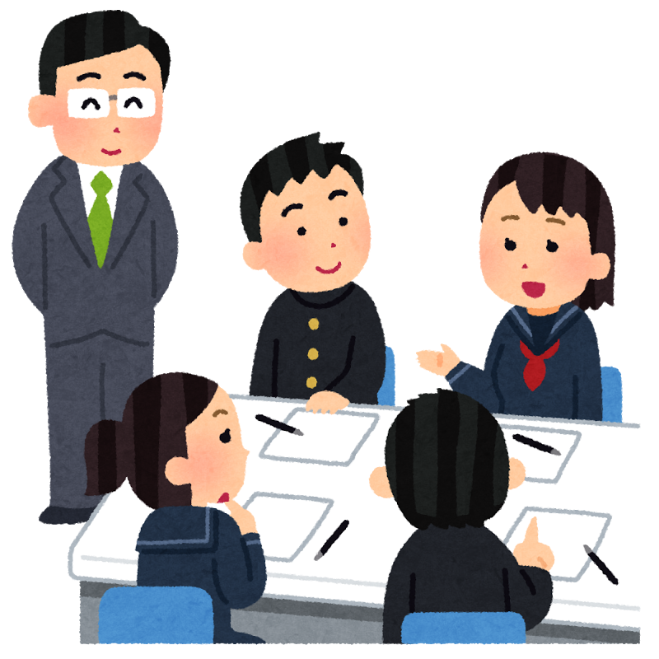
Viết 1 – 2 câu có sử dụng dấu ngoặc kép để đánh dấu tên tác phẩm mà em yêu thích.
VD: Khi còn nhỏ xíu, mình đã thuộc bài thơ “Kể cho bé nghe” của Trần Đăng Khoa.

Slide 22


Slide 23
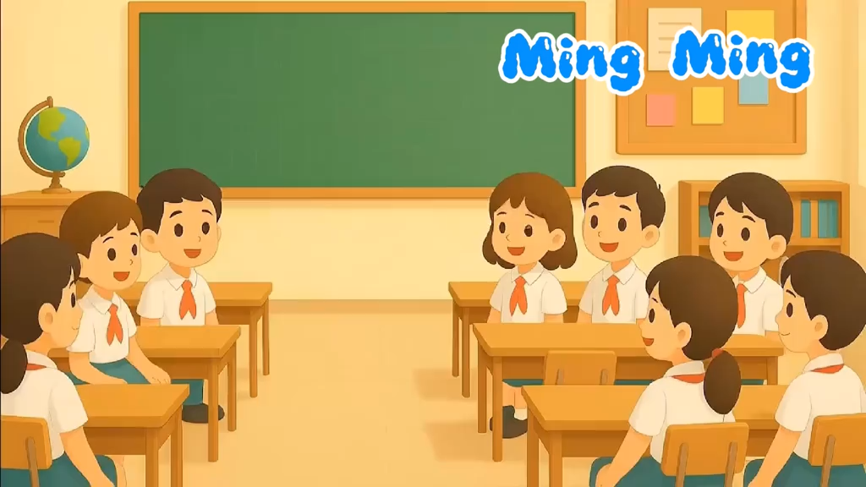

Slide 24
Em đã học được gì?
Biết thêm dấu ngoặc kép: dùng để đánh dấu tên tác phẩm, tên tài liệu
Biết dùng dấu ngoặc kép đánh dấu tên tác phẩm, tài liệu khi viết
Viết được câu có sử dụng dấu ngoặc kép đánh dấu tên tác phẩm

Slide 26
LỜI CẢM ƠN
Chân thành cảm ơn quý thầy cô đã sử dụng tài liệu. Mong quý thầy cô sử dụng tài liệu nội bộ và không chia sẻ đi các trang mạng xã hội nhé!
Mong rằng tài liệu này sẽ giúp quý thầy cô gặt hái được nhiều thành công trong sự nghiệp trồng người.
Lớp 5 tới em có tiếp tục soạn Kết nối tri thức và Cánh diều. Rất mong được đồng hành cùng quý thầy cô tới hết lớp 5.
Trong quá trình soạn bài có lỗi nào mong quý thầy cô phản hồi lại Zalo hoặc FB giúp em.
Zalo duy nhất của em: 0972.115.126 (Hương Thảo). Các nick khác ngoài nick này đều là giả mạo.
Facebook: https://www.facebook.com/huongthaoGADT

